Slide 1


股票代码：838758
移动应用（商云助手）POS销售
黄雪梅

Slide 2
产品使用
1
产品介绍
2
支持版本
3
常见问题

Slide 3

门店收银发展
收款机
进销存收银
云平台运营

Slide 4

行业方案
移动应用（商云助手）POS销售

Slide 5
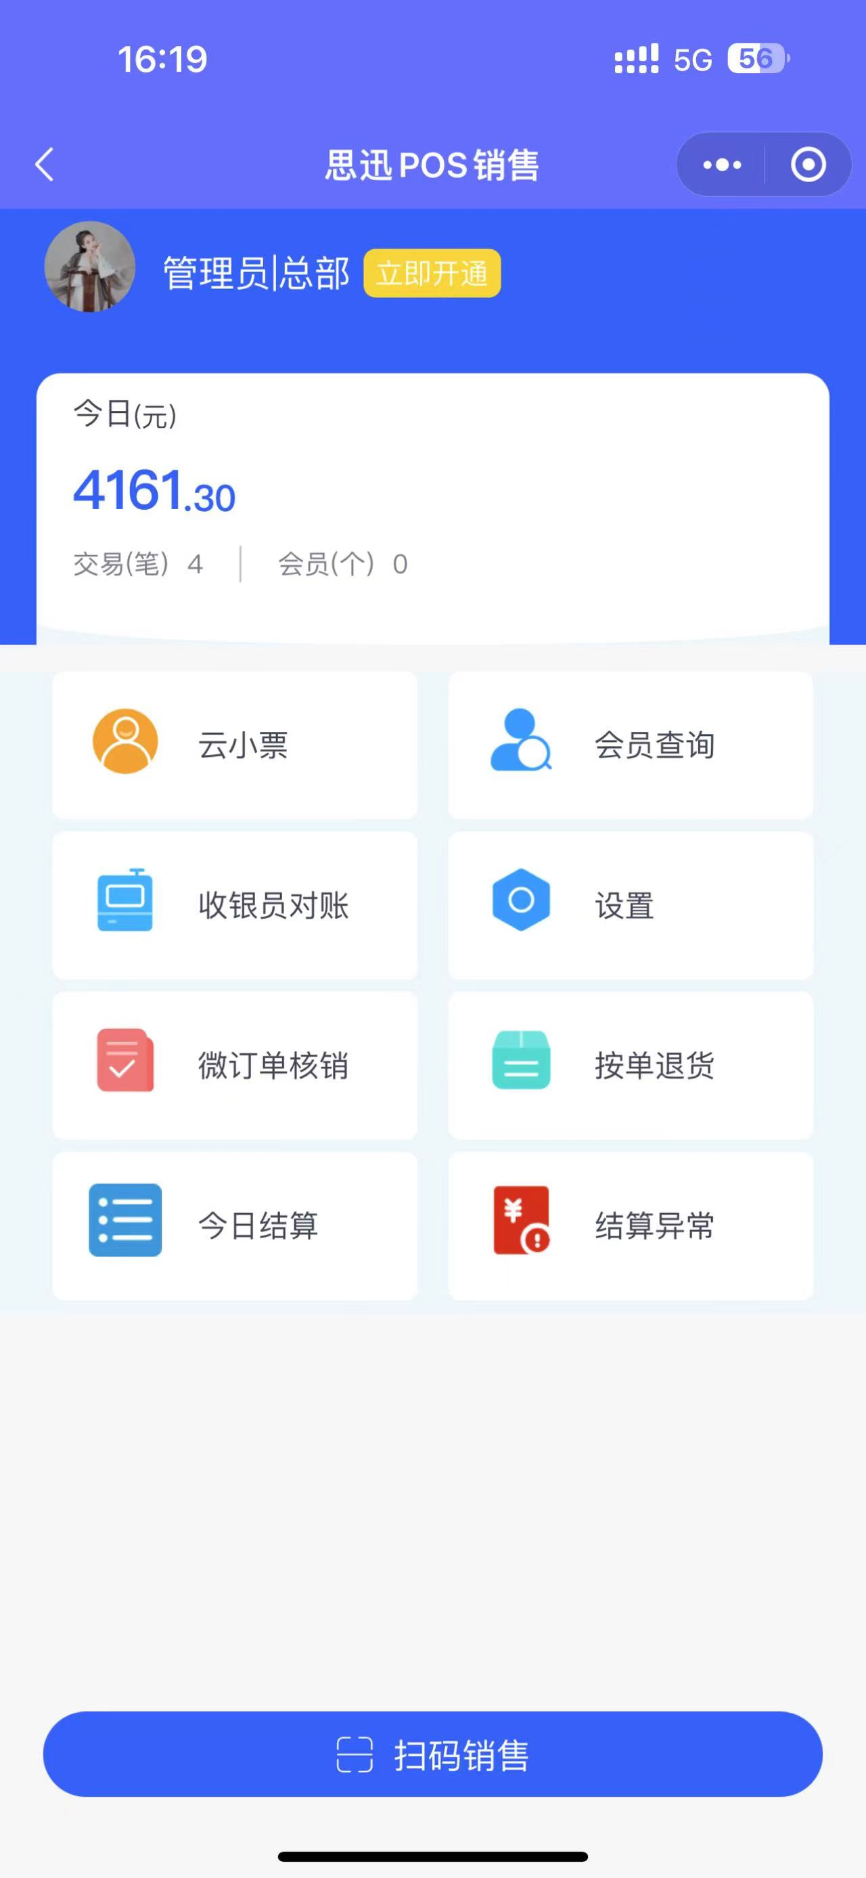
产品介绍
支持销售—收款（会员）—订单核销—退货全流程
操作简单易懂，小程序轻量级应用，支持促销方案
扫描商品，销售，电子小票
直接收款
新增、查询会员
收银员对账
微订单核销
按单退货

Slide 6
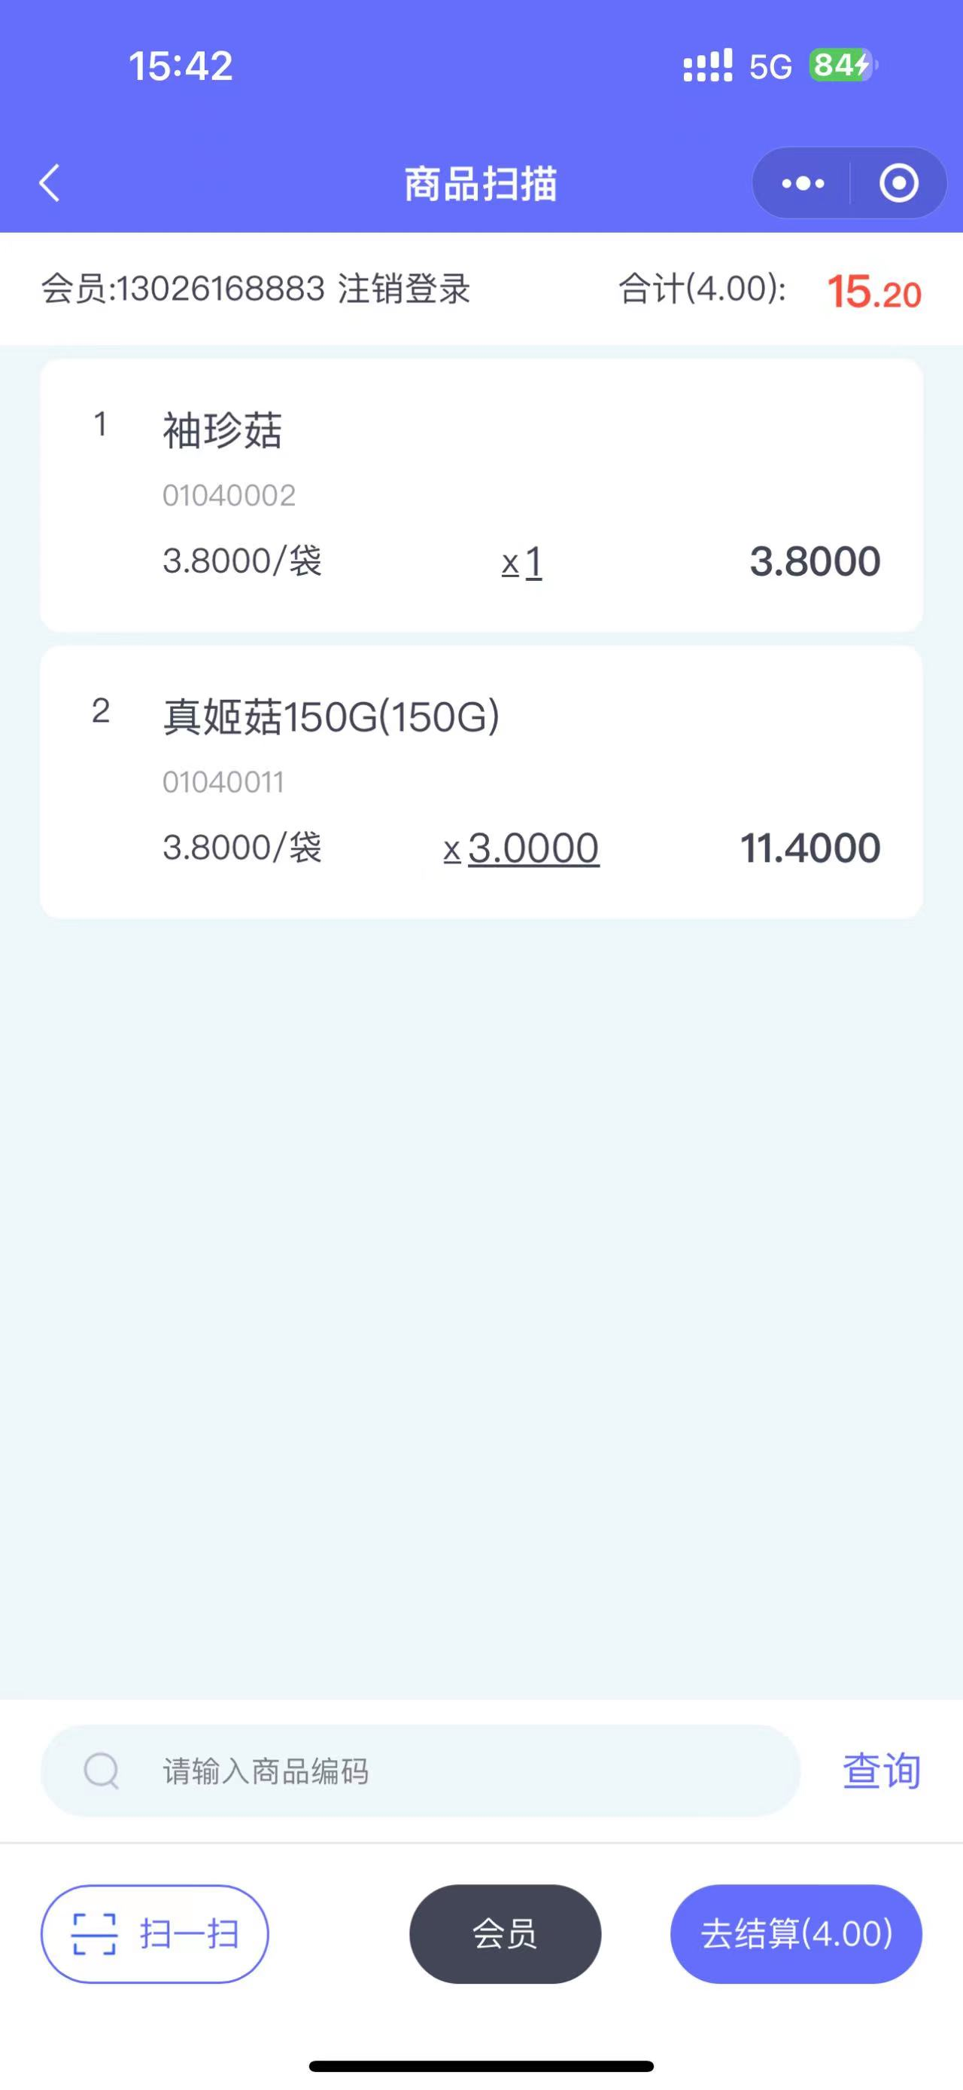
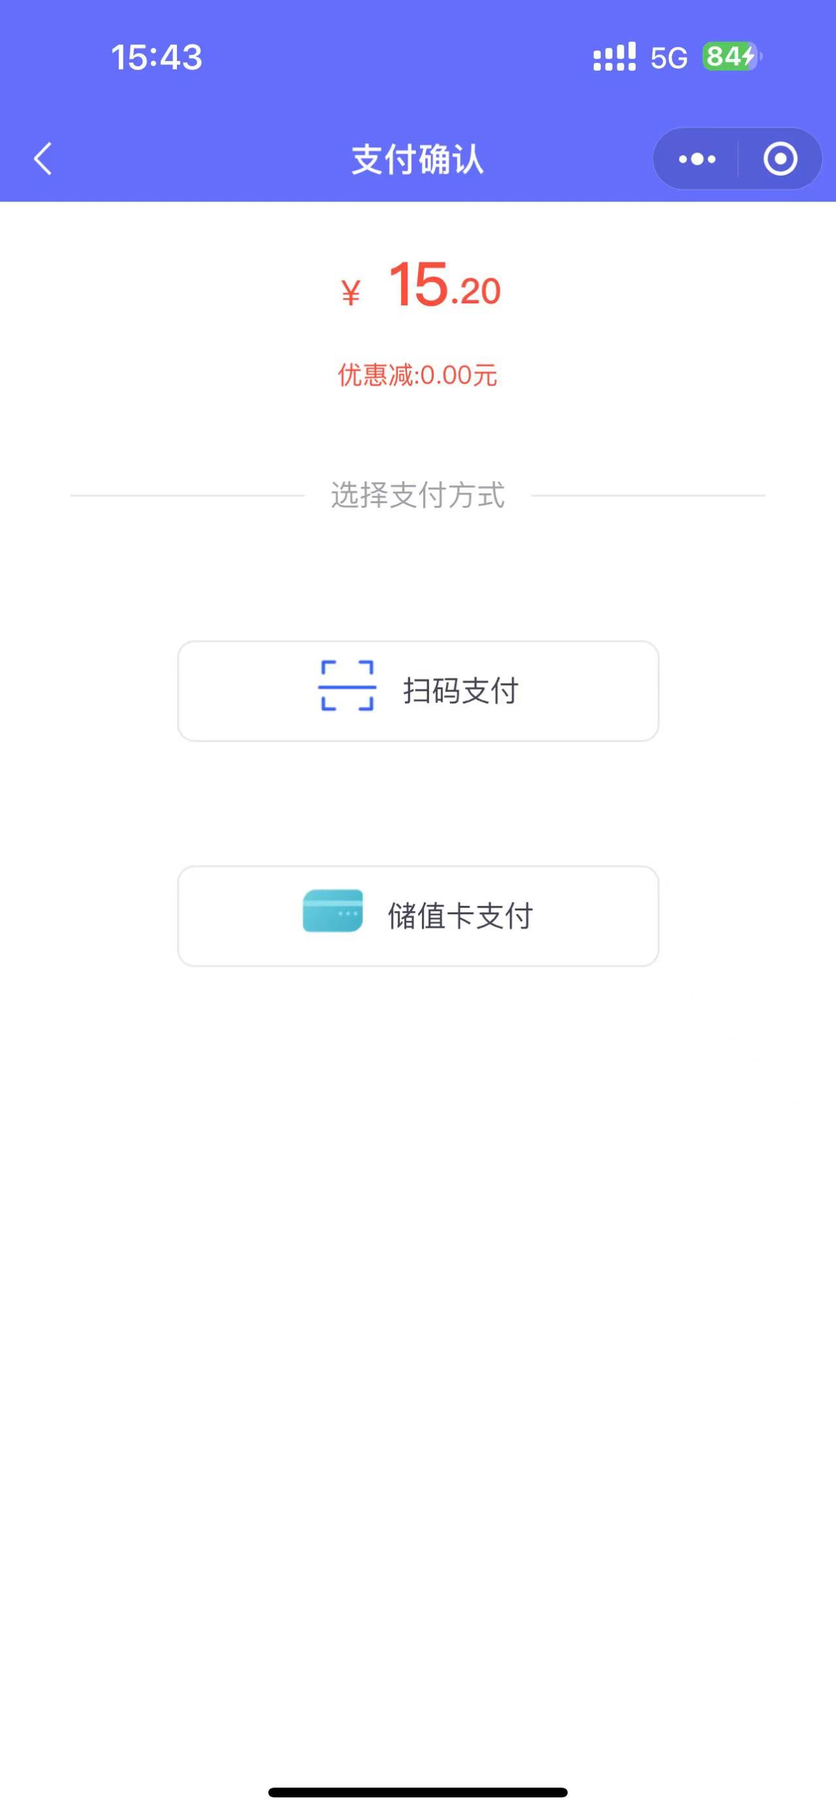
操作简单

Slide 7
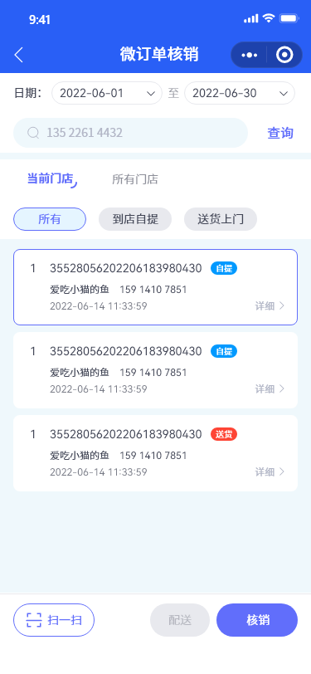
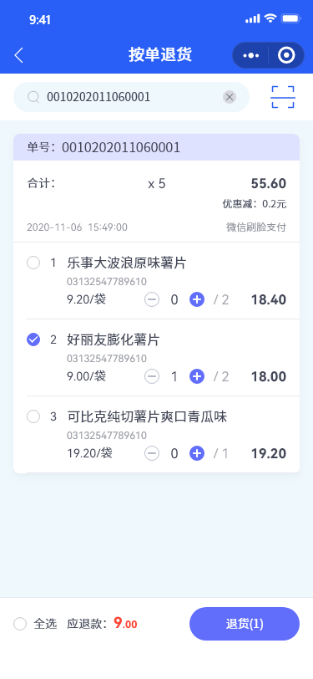
操作简单

Slide 8










pos销售支持的产品
零售：
商云丨智强11
专卖：
eshop：
餐饮：

Slide 9
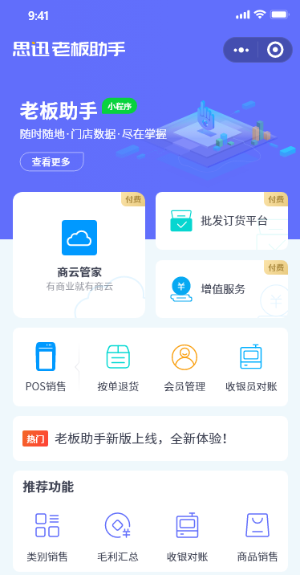
常见问题
1.如何使用？
老板助手小程序首页入口
付费功能

Slide 10
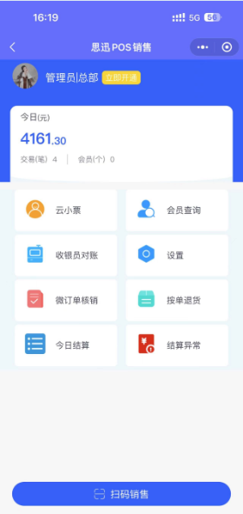
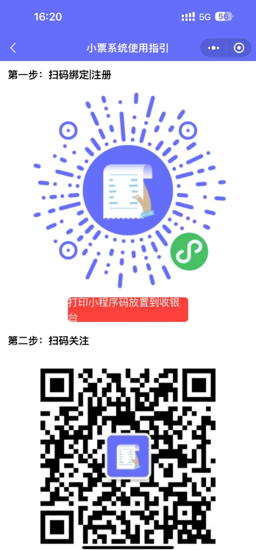
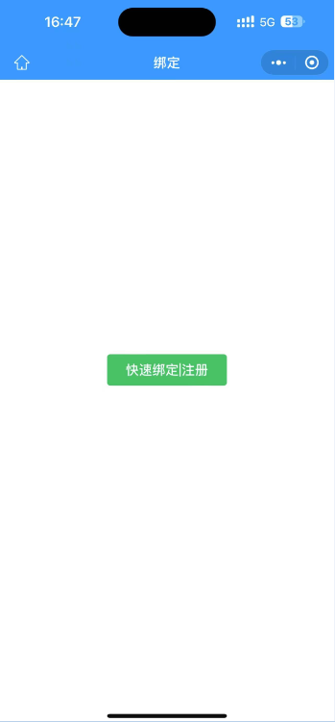
常见问题
2.怎么新增电子会员？
1
2
3
注意： （1）老会员 需要将绑定微信的手机号提前填
入到会员档案的“手机号”处，扫
码绑定后，会员id还是原来线下
的会员id
（2）新会员 直接扫码绑定，会员id为绑定微
信的手机号
商家进入pos销售主界面点击“云小票”
点击红色按钮将小程序码保存到相册并打印粘贴到收银台
客户微信扫码小程序码，点击“快速绑定、注册”

Slide 11
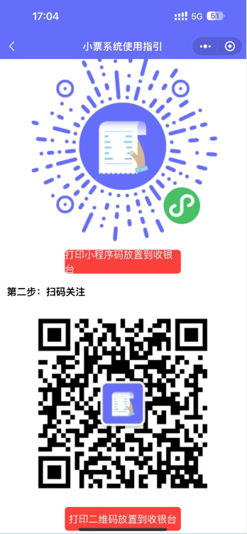
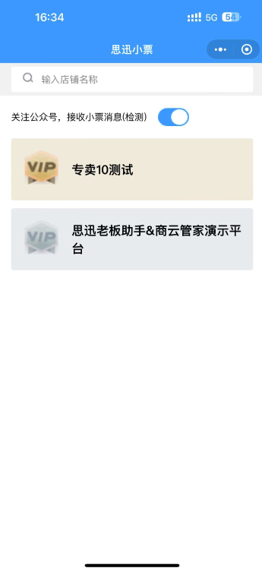
常见问题
3.怎么接收云小票？
1
2
3
会员消费后“思迅小票”公众号
会发送消息提醒，点击信息进
入“思迅小票”小程序可以查看
具体的小票信息
点击红色按钮将小程序码保存到相册并打印粘贴到收银台
客户微信扫码注册/绑定电子会员，在思迅“思迅小票”小程序中开启接收小票信息，关注“思迅小票”公众号
商家进入pos销售主界面点击“云小票”

Slide 12

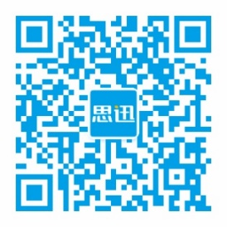
选择思迅 你将获得更大的价值
思迅商云 驱动零售数字化
微信公众号二维码
地 址：深圳市南山区科园路1003号深圳软件产业基地2C栋13楼 邮 编：518057 总 机：0755-26520701 传 真：0755-26520744

